Slide 1
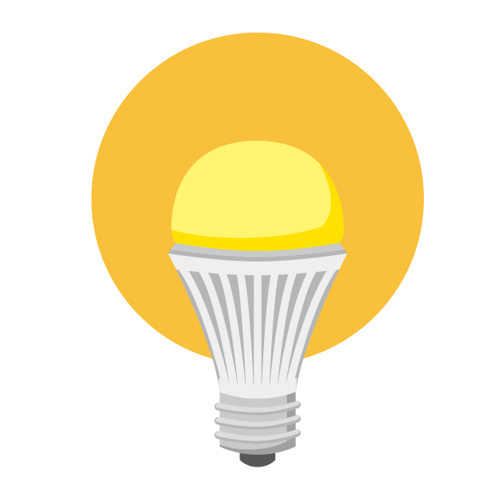
でんきをつくろう
Notes:
今日はみんなに電気をつくってもらいます！
え？？電気ってつくれるの？自分で作れると思う人？？？
つくれないと思う人？？
手を挙げてください！
実は、電気って作れるんです。

Slide 2
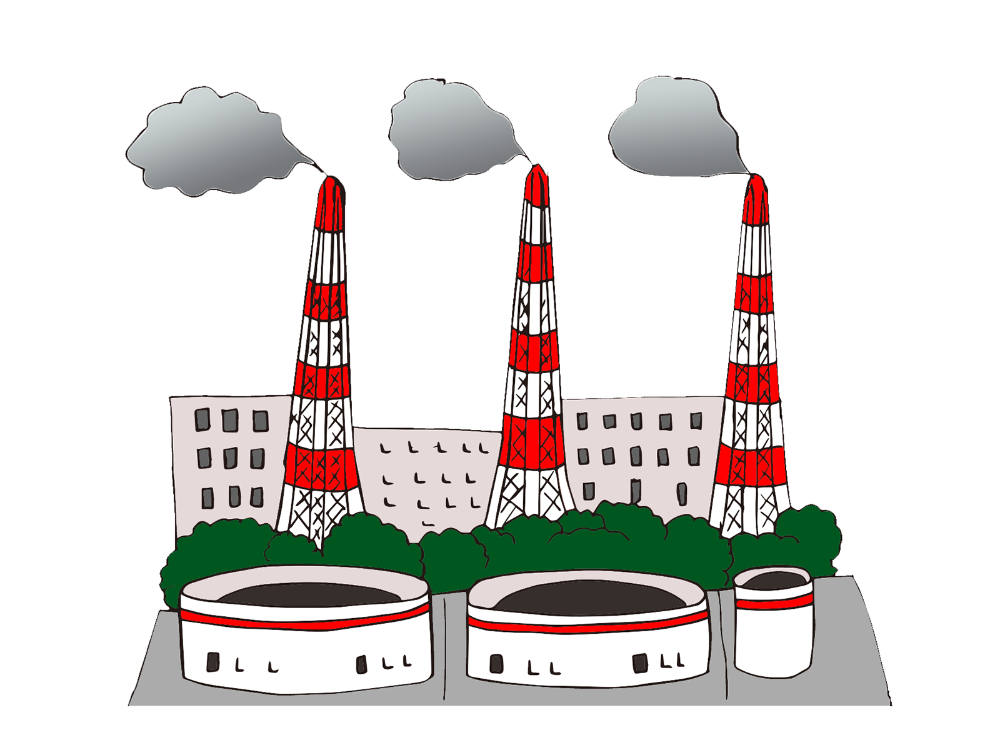
でんきのつくりかた
CO2
CO2
CO2
Notes:
そもそも、わたしたちがつかってる電気も、遠いところで作った電気を持ってきて使ってるんです。
この電気をつくるために、CO2が出ています。なので、CO2がたくさんでないように、電気のもったいないを
無くしましょうね！

Slide 3

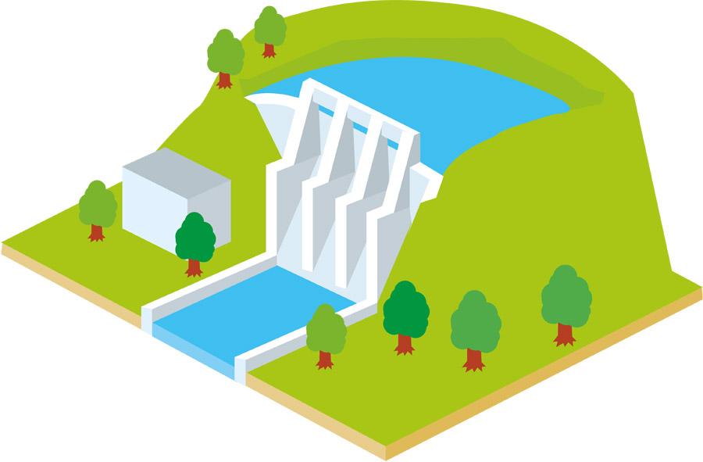
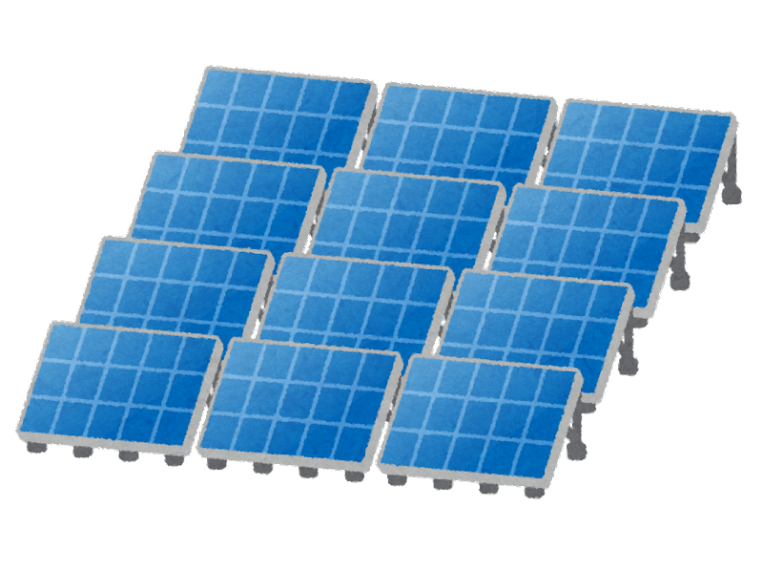
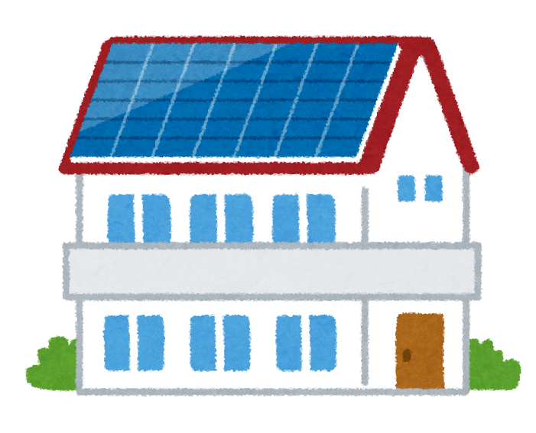
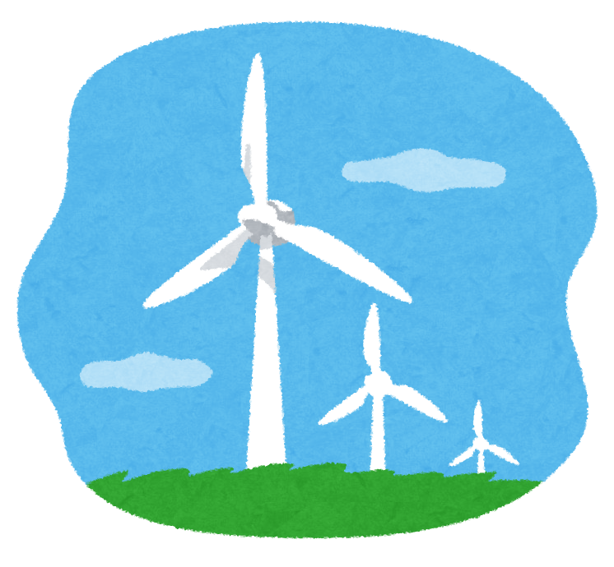
でんきのつくりかた
Notes:
ただ、いまではCO2をださない電気の作り方もあります。
おひさまの力を電気に変える、太陽光発電、風の力で作る風力発電、水の流れで電気を作る水力発電などです。
実は、電気はいろんな方法でつくることができるんです！
そして、私たちも電気をつくることができます！

Slide 4

ぼくでも、わたしでも、
でんきがつくれるの？
やってみよう！
Notes:
では実際に電気を作ってみましょう～！
＊車のヘッドライト型発電体験（白熱灯・LED比較発電機）を体験する

Slide 5
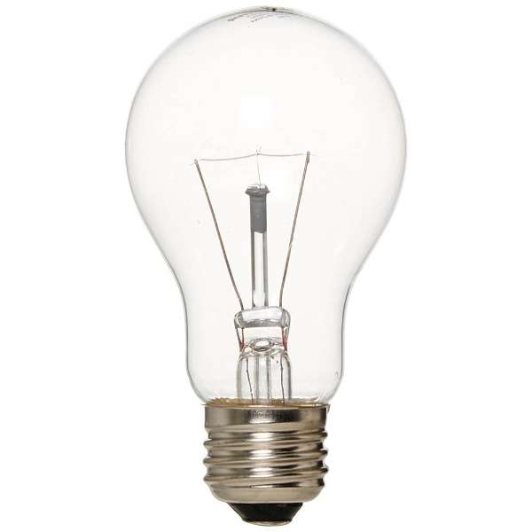
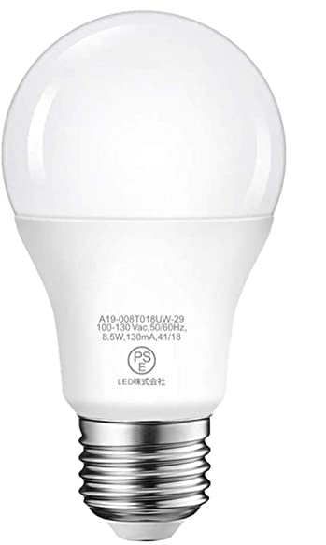
ちからがすくなくていいでんき、
たくさんちからがいるでんき
たくさん
ちからがいる
ちからはすこし
CO2
CO2
CO2
CO2
CO2
きみなら、どっちをつかう？
Notes:
みなさん、どうでしたか？
少ない力でつく電気と、た～くさん力がいる電気、ふたつありましたね。
すくない力で電気がつくと、CO2も少ししか出ません。
たくさん力がいる電気の場合は、CO2もたくさんでちゃいます。
みなさんなら、どちらをつかいますか？？
このすくない力がつく電気のことをLEDといいます。
みんなのおうちの電気はどんな電気かな？
今日おうちに帰って、おうちの人に聞いてみてください！

Slide 6
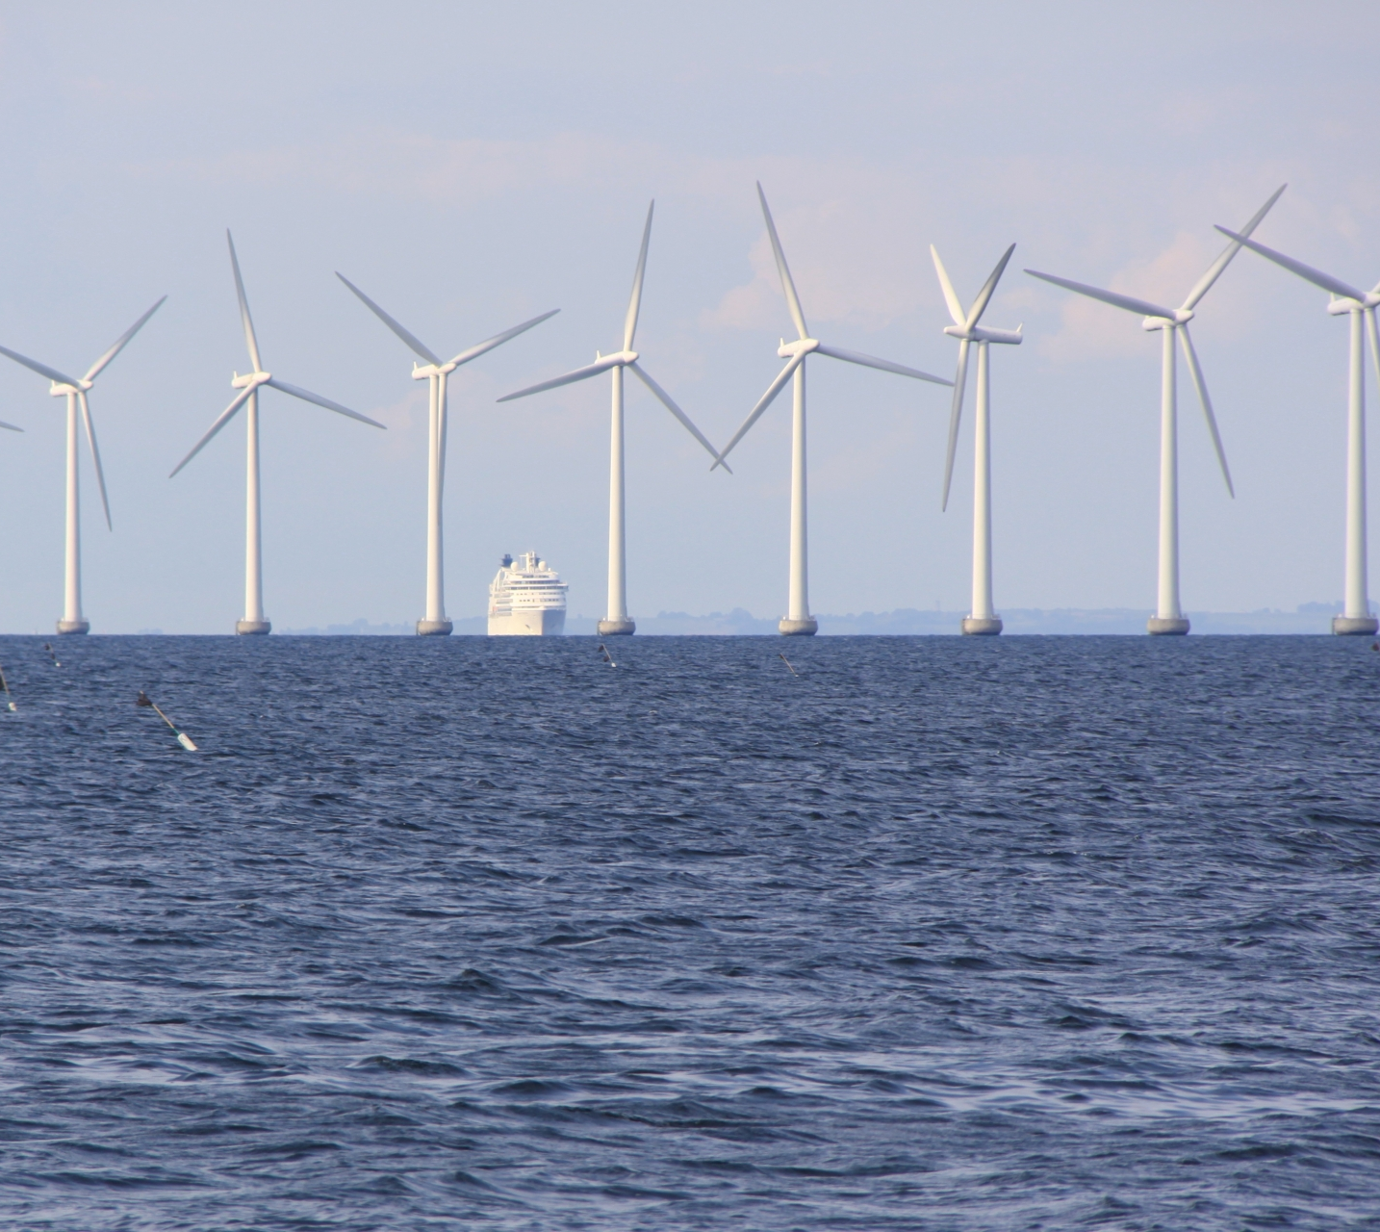
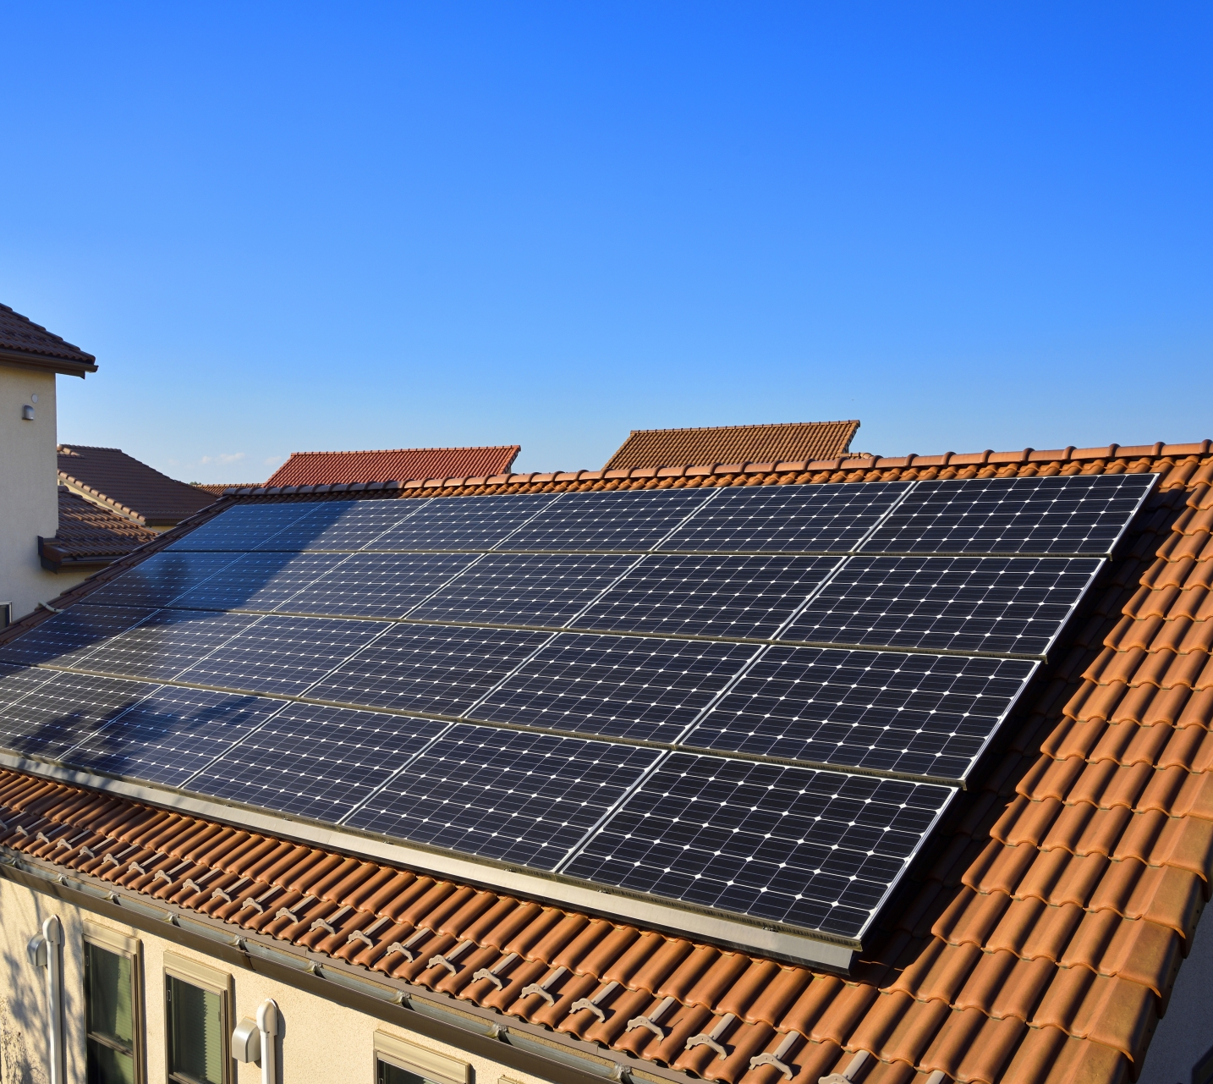
ちきゅうにやさしいでんきをさがそう
Notes:
さて、さっきもお話しましたが、電気はCO2をださない作り方もできます。
みんながお散歩してたら、おうちの屋根にこんなのがついてるかも！
これはおひさまの力で電気を作る、太陽光発電です。
こっちは風の力で電気を作る、風力発電です。海のそばとか、山とかにあります。
もし、みんながこれを見つけたら、「がんばれ～」って応援してください。
だって、CO2を出さないでみんながつかう電気を作ってるんです。
地球にと～～～ってもいいことをしています。
もしかしたら皆さんの中には、おうちに太陽光発電がついている人もいるかも？
と～～ってもいいですね。

Slide 7

おしまい
Notes:
さて、今日のお話はどうでしたか？わかったかな？
お話を聞いたみんなは、きっと地球のためにいいことしてくれると思います。
→
これで私からのお話を終わります。ありがとうございました！

